Slide 1
Beweisverwertungsverbote nach privater Beweiserlangung Wann bzw. unter welchen Voraussetzungen dürfen rechtswidrig erlangte Beweise im Strafverfahren verwertet werden?
Prof. Dr. Wolfgang Wohlers

Slide 2
Die Sammlung von Beweisen als «Aufgabe der Strafverfolgungsorgane»
Art. 6 Abs. 1 StPO
Art. 139 Abs. 1 StPO
Art. 141 StPO

Slide 3
Rechtsgrundlagen für die Verwendung privat erlangter Beweise im Strafverfahren
?

Slide 4
Inhaltsübersicht
Fallgruppen privater Beweiserlangung
Autonome Beweiserlangung durch Private vs. Mitwirkung privater an staatlicher Beweiserlangung
Das Prüfschema zur Verwertung privatautonom erlangter Beweise

Slide 5
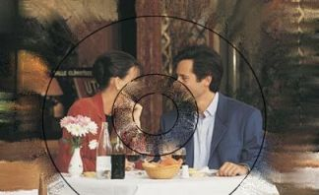
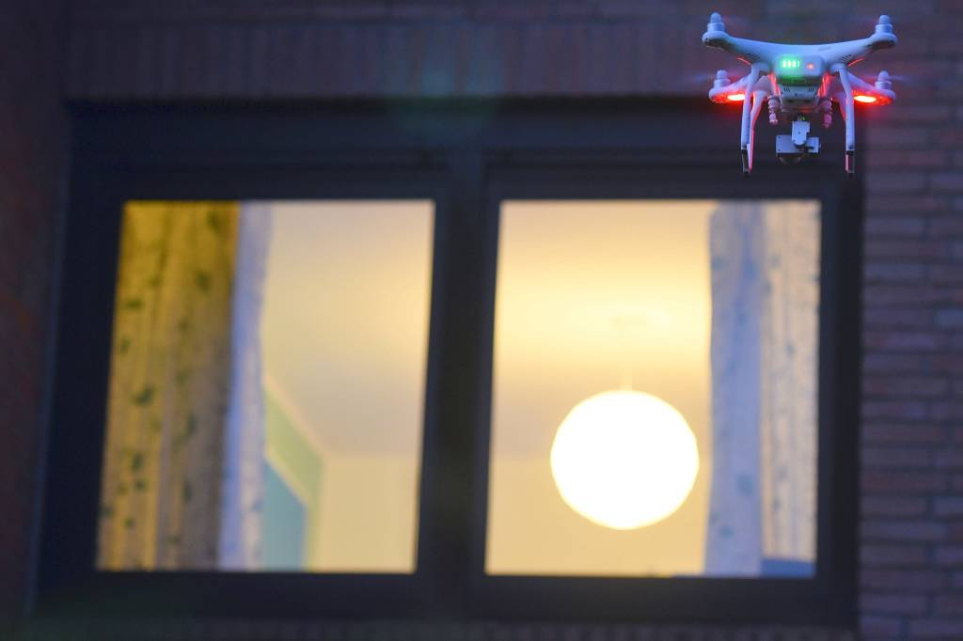
Die praktisch relevanten Fallgruppen der Beweiserlangung durch Private
1. Beweisbeschaffung durch das Eindringen in geschützte Räumlichkeiten
Quelle: https://piava.wordpress.com/2008/04/27/surveillance-photos-privacy-what-is-the-law/
Quelle: https://www.bueromoebel-experte.de/ratgeber/buero-alltag/im-buero-wurde-eingebrochen/
Quelle: https://www.waz.de/staedte/gelsenkirchen/gelsenkirchenerinnen-fuehlen-sich-von-drohnen-beobachtet-id211749977.html

Slide 6
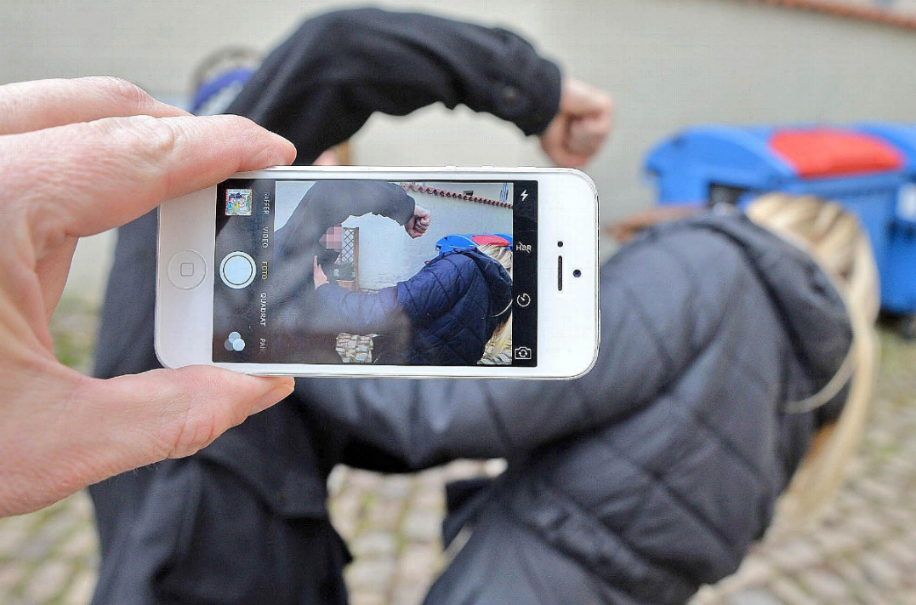
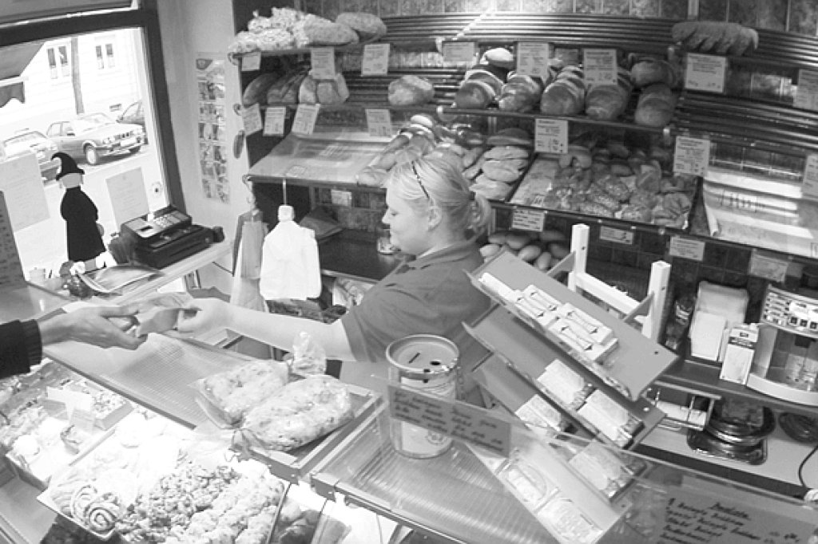
Die praktisch relevanten Fallgruppen der Beweiserlangung durch Private
2. Das Erstellen von Fotos, Video- und/oder Audioaufzeichnungen
Quelle: https://www.derwesten.de/staedte/duisburg/gewerkschaft-warnt-vor-ueberwachungswahn-in-baeckereien-id7244196.html
Quelle: https://www.infranken.de/regional/bamberg/Gewalt-in-Bamberg-geschlagen-und-dabei-gefilmt;art212,1483876

Slide 7
Die praktisch relevanten Fallgruppen der Beweiserlangung durch Private
3. Strafbehörden kaufen von Privaten erlangte Beweise an
Quelle: https://de.depositphotos.com/186737078/stock-video-man-handing-over-white-envelope.html

Slide 8
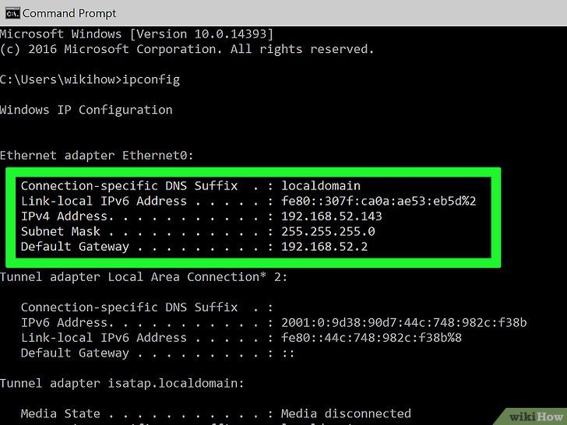
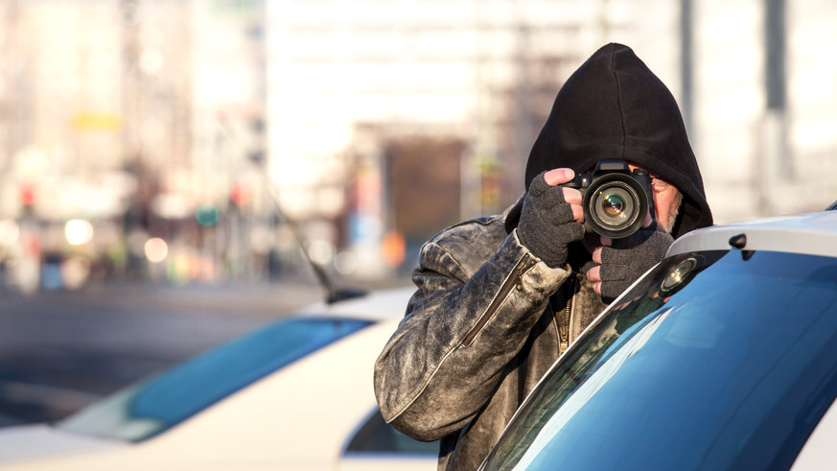
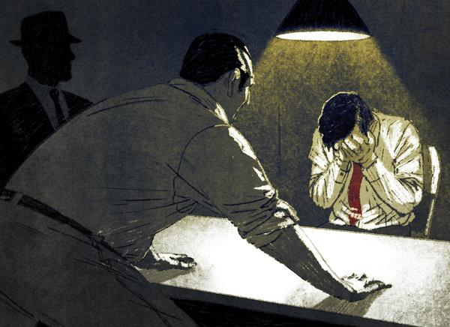
Die praktisch relevanten Fallgruppen der Beweiserlangung durch Private
4. Private agieren als «Quasi-Strafbehörden»
Quelle: https://www.watson.ch/schweiz/svp/694228110-svp-und-sp-diskutieren-ueber-sozialdetektiv-gesetz
Quelle: https://www.advidera.com/glossar/ip-adresse/
Quelle: https://www.nytimes.com/2014/03/09/business/when-employees-confess-sometimes-falsely.html

Slide 9
Autonome Beweiserlangung durch Private vs. Mitwirkung Privater an staatlicher Beweisgewinnung
Problematische Fallgestaltungen:
Handeln Privater im Auftrag der Strafbehörden
Unterstützung Privater durch die Strafbehörden
Gewährenlassen/Dulden der Tätigkeit Privater durch die Strafbehörden

Slide 10
Spezielle Fallgestaltungen
Fälle, bei denen die Verwendung/Verwertung der Beweise für sich gesehen strafrechtlich relevant ist.
Fälle, in denen Private in staatlicher Funktion tätig werden.

Slide 11
Beweiserlangung durch
Staatliche Stelle
Private mit staatlicher Mitwirkung
Autonom agierende Private
Notwendigkeit gesetzlicher Grundlagen für die Beweiserlangung
Gegebenenfalls: Verwertungsverbot nach Massgabe von Art. 141 StPO
?

Slide 12
Beweiserlangung durch autonom agierende Private
Das Verhalten der Privaten ist
rechtmässig
rechtswidrig
strafrechtswidrig
?
Verwertung ist unproblematisch zulässig

Slide 13
Strafrechtswidrige Beweiserlangung durch privatautonom agierende Private
Hätte die Strafbehörde den Beweis auch selbst rechtmässig erlangen können?
(Hypothese legaler staatlicher Beweiserlangung)
Wenn Nein
Wenn Ja
Abwägung der für und gegen die Verwertung sprechenden Interessen
Vorrang der gegen die Verwertung sprechenden Interessen
Vorrang der für die Verwertung sprechenden Interessen
Unverwertbarkeit
Kein Verwertungsverbot

Slide 14
Die «Hypothese legaler staatlicher Beweiserlangung»
(-), soweit ein Beweis mittels Methoden erlangt wurde, die den Strafbehörden verboten sind.
(-), soweit ein Beweis für den Nachweis eines Delikts erlangt wurde, bei dem den Strafbehörden ein solcher Eingriff nicht zur Verfügung steht, z.B.
Aufzeichnung eines Telefongesprächs zum Nachweis einer Nicht-Katalogtat
Eingriff ohne vorbestehenden Tatverdacht («fishing expedition»)

Slide 15
Interessenabwägung
Das Interesse an der Wahrheitsfindung
Das Interesse, die durch die Beweiserlangung betroffenen Interessen nicht nochmal zu tangieren bzw. den Eingriff zu vertiefen
Recht auf informationelle Selbstbestimmung
Persönlichkeitsrechte
Körperintegrität
?

Slide 16
Konsequenzen eines Verwertungsverbots ?
Keine Verwendung im Rahmen einer Verurteilung (Ausnahme: als Entlastungsbeweis)
Fernwirkung (analog Art. 141 Abs. 4 StPO)
Verwendung als Spurenansatz für weitere Ermittlungen ?

Slide 17
Vielen Dank für Ihre Aufmerksamkeit.

